Slide 1
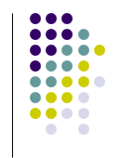
Morbus Coats
Klassischer Fundusbefund?
Weiß-gelbe subretinale Exsudate

Slide 2
Morbus Coats
Weiß-gelbe subretinale Exsudate

Slide 3
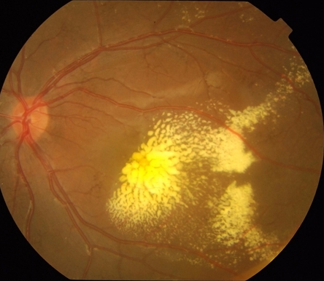
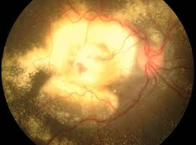
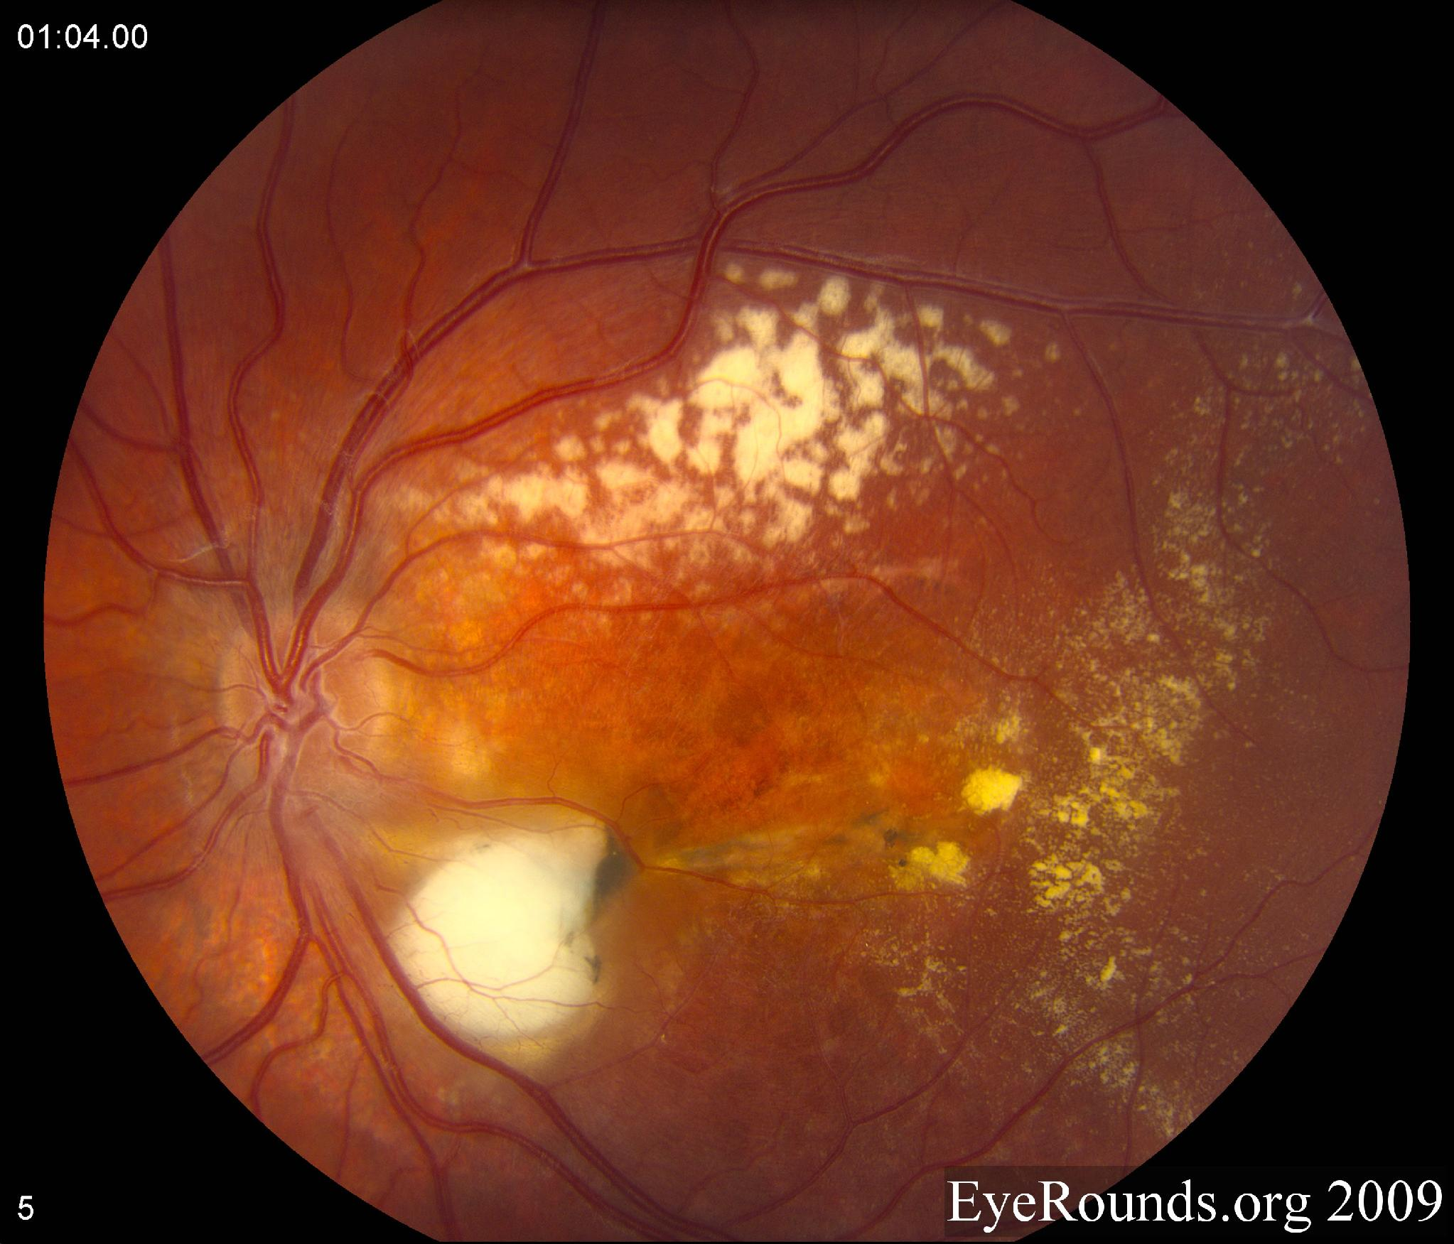
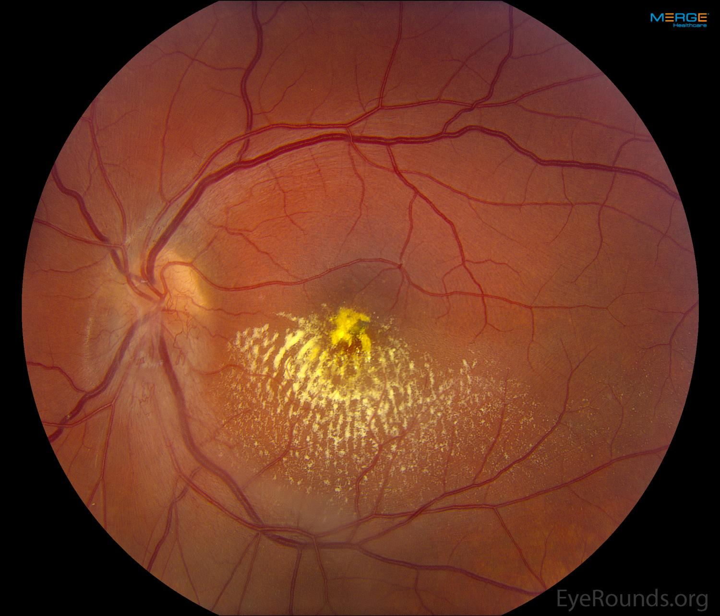

Slide 4
Morbus Coats
Weiß-gelbe subretinale Exsudate
Zwei Befunde sind typisch für die histologische Untersuchung des subretinalen Exsudats – welche sind das?

Slide 5
Morbus Coats
Weiß-gelbe subretinale Exsudate
Zwei Befunde sind typisch für die histologische Untersuchung des subretinalen Exsudats – welche sind das?
Schaumige Histiozyten und Cholesterin-Kristalle
Adjektiv
Substantiv

Slide 6
Morbus Coats
Weiß-gelbe subretinale Exsudate
Zwei Befunde sind typisch für die histologische Untersuchung des subretinalen Exsudats – welche sind das?
Schaumige Histiozyten und Cholesterin-Kristalle

Slide 7
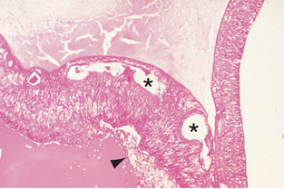
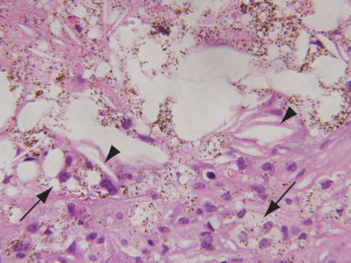
Teleangiektatische Netzhautgefäße (Sternchen) und „schaumige“ Histiozyten (Pfeilspitzen), typisch für die Coats-Krankheit
Hochvergrößerung eines subretinalen Exsudats, das lipid- und pigmentbeladene Histiozyten (Pfeile) sowie Cholesterinspalten (Pfeilspitzen) zeigt.

Slide 8
Morbus Coats
Weiß-gelbe subretinale Exsudate
Zwei Befunde sind typisch für die histologische Untersuchung des subretinalen Exsudats – welche sind das?
Schaumige Histiozyten und Cholesterinkristalle
„Schaumige Histiozyten und Cholesterinkristalle“? Mann, ich habe sowohl das Retina- als auch das Peds-Buch über Coats gelesen, und in keinem steht auch nur ein Wort darüber. Was soll dieses überflüssige Detail?

Slide 9
Morbus Coats
Weiß-gelbe subretinale Exsudate
Zwei Befunde sind typisch für die histologische Untersuchung des subretinalen Exsudats – welche sind das?
Schaumige Histiozyten und Cholesterinkristalle
„Schaumige Histiozyten und Cholesterinkristalle“? Mann, ich habe sowohl das Retina- als auch das Peds-Buch über Coats gelesen, und in keinem steht auch nur ein Wort darüber. Was soll dieses überflüssige Detail?
Das stammt direkt aus der Pathologie, vergessen Sie die Pathologie nicht

Slide 10
Geschlechtspräferenz?
Nächste Frage
Morbus Coats
Weiß-gelbe subretinale Exsudate

Slide 11
Geschlechtspräferenz? Männlich
Morbus Coats
Weiß-gelbe subretinale Exsudate

Slide 12
Typisches Alter bei Auftreten?
Geschlechtspräferenz? Männlich
Morbus Coats
Weiß-gelbe subretinale Exsudate

Slide 13
Typisches Alter bei Auftreten? 6–8 Jahre
Geschlechtspräferenz? Männlich
Morbus Coats
Weiß-gelbe subretinale Exsudate

Slide 14
Typisches Alter bei Auftreten? 6–8 Jahre
Geschlechtspräferenz? Männlich
Lateralität (d. h. beidseitig vs. einseitig)?
Morbus Coats
Weiß-gelbe subretinale Exsudate

Slide 15
Typisches Alter bei Auftreten? 6–8 Jahre
Geschlechtspräferenz? Männlich
Lateralität (d. h. beidseitig vs. einseitig)? Einseitig
Morbus Coats
Weiß-gelbe subretinale Exsudate

Slide 16
Typisches Alter bei Auftreten? 6–8 Jahre
Geschlechtspräferenz? Männlich
Lateralität (d. h. beidseitig vs. einseitig)? Einseitig
Morbus Coats
ist eine Erkrankung
bei kleinen Jungen. Es zeigt sich durch einseitige, subretinale, weiß-gelbe Exsudate.
Weiß-gelbe subretinale Exsudate
Keine Frage – fahren Sie fort, wenn Sie bereit sind

Slide 17
Typisches Alter bei Auftreten? 6–8 Jahre
Geschlechtspräferenz? Männlich
Welcher Anteil der Fälle betrifft männliche Patienten?
Etwa 85 %
Lateralität (d. h. beidseitig vs. einseitig)? Einseitig
Morbus Coats
Weiß-gelbe subretinale Exsudate

Slide 18
Typisches Alter bei Auftreten? 6–8 Jahre
Geschlechtspräferenz? Männlich
Welcher Anteil der Fälle betrifft männliche Patienten?
Etwa 85 %
Lateralität (d. h. beidseitig vs. einseitig)? Einseitig
Morbus Coats
Weiß-gelbe subretinale Exsudate

Slide 19
Typisches Alter bei Auftreten? 6–8 Jahre
Geschlechtspräferenz? Männlich
Lateralität (d. h. beidseitig vs. einseitig)? Einseitig
Systemische Assoziationen?
Nächste Frage
Morbus Coats
Weiß-gelbe subretinale Exsudate

Slide 20
Typisches Alter bei Auftreten? 6–8 Jahre
Geschlechtspräferenz? Männlich
Lateralität (d. h. beidseitig vs. einseitig)? Einseitig
Systemische Assoziationen? Keine
Morbus Coats
Weiß-gelbe subretinale Exsudate

Slide 21
Typisches Alter bei Auftreten? 6–8 Jahre
Geschlechtspräferenz? Männlich
Lateralität (d. h. beidseitig vs. einseitig)? Einseitig
Systemische Assoziationen? Keine
Morbus Coats
Vererbungsmuster?
Weiß-gelbe subretinale Exsudate

Slide 22
Typisches Alter bei Auftreten? 6–8 Jahre
Geschlechtspräferenz? Männlich
Lateralität (d. h. beidseitig vs. einseitig)? Einseitig
Systemische Assoziationen? Keine
Morbus Coats
Vererbungsmuster? Keines
Weiß-gelbe subretinale Exsudate

Slide 23
Typisches Alter bei Auftreten? 6–8 Jahre
Geschlechtspräferenz? Männlich
Lateralität (d. h. beidseitig vs. einseitig)? Einseitig
Systemische Assoziationen? Keine
Morbus Coats
Vererbungsmuster? Keines
ist sporadisch, ohne bekannte systemische Assoziationen.
Weiß-gelbe subretinale Exsudate
Keine Frage – fahren Sie fort, wenn Sie bereit sind

Slide 24
Typisches Alter bei Auftreten? 6–8 Jahre
Geschlechtspräferenz? Männlich
Charakterisiert durch das Vorliegen von
Anomalien des Netzhautgefäßsystems
Ein Wort
Lateralität (d. h. beidseitig vs. einseitig)? Einseitig
Nächste Frage
Systemische Assoziationen? Keine
Morbus Coats
Vererbungsmuster? Keines
Weiß-gelbe subretinale Exsudate

Slide 25
Typisches Alter bei Auftreten? 6–8 Jahre
Geschlechtspräferenz? Männlich
Charakterisiert durch das Vorliegen von
Anomalien des Netzhautgefäßsystems
Lateralität (d. h. beidseitig vs. einseitig)? Einseitig
Systemische Assoziationen? Keine
Morbus Coats
Vererbungsmuster? Keines
Weiß-gelbe subretinale Exsudate

Slide 26
Typisches Alter bei Auftreten? 6–8 Jahre
Geschlechtspräferenz? Männlich
Charakterisiert durch das Vorliegen von
Anomalien des Netzhautgefäßsystems:
--?
--?
--?
--?
Lateralität (d. h. beidseitig vs. einseitig)? Einseitig
Welche Anomalien der Netzhautgefäße treten häufig auf?
Systemische Assoziationen? Keine
Morbus Coats
Die vaskulären Anomalien führen zu…
Vererbungsmuster? Keines
Weiß-gelbe subretinale Exsudate

Slide 27
Typisches Alter bei Auftreten? 6–8 Jahre
Geschlechtspräferenz? Männlich
Charakterisiert durch das Vorliegen von
Anomalien des Netzhautgefäßsystems:
--Teleangiektasien
--Venöse Dilatationen
--Mikroaneurysmen
--Kapillare Dilatation
Lateralität (d. h. beidseitig vs. einseitig)? Einseitig
Welche Anomalien der Netzhautgefäße treten häufig auf?
Systemische Assoziationen? Keine
Morbus Coats
Die vaskulären Anomalien führen zu…
Vererbungsmuster? Keines
Weiß-gelbe subretinale Exsudate

Slide 28
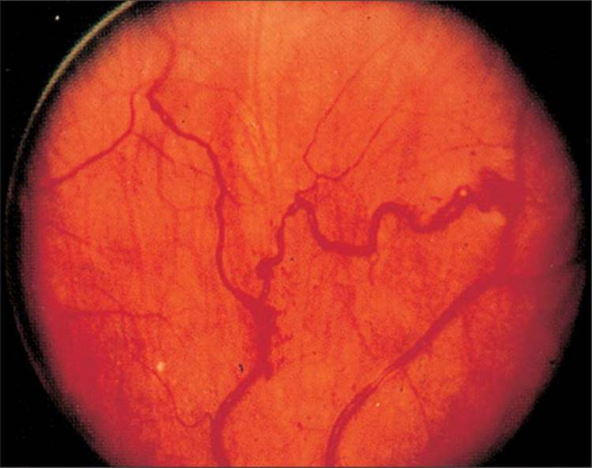
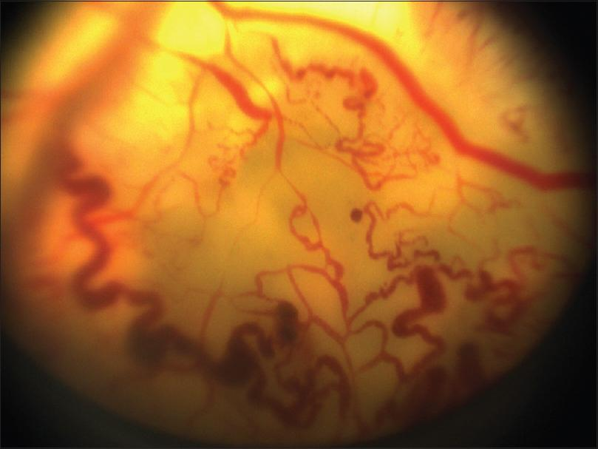
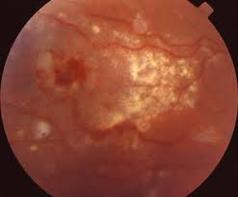
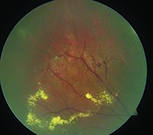
Coats: Teleangiektasien, venöse Dilatationen, Mikroaneurysmen

Slide 29
Typisches Erkrankungsalter? 6–8 Jahre
Geschlechtspräferenz? Männlich
Charakterisiert durch das Vorliegen von
Anomalien der Netzhautgefäße:
--Teleangiektasien
--Venöse Dilatationen
--Mikroaneurysmen
--Kapillare Dilatation
Lateralität (d. h. beidseitig vs. einseitig)? Einseitig
Systemische Assoziationen? Keine
Die Anomalien der Netzhautgefäße bei
Morbus Coats
Die vaskulären Anomalien führen zu…
Vererbungsmuster? Keines
Weiß-gelbe subretinale Exsudate
…
Keine Frage – fahren Sie fort, wenn Sie bereit sind

Slide 30
Typisches Erkrankungsalter? 6–8 Jahre
Geschlechtspräferenz? Männlich
Charakterisiert durch das Vorliegen von
Anomalien der Netzhautgefäße:
--Teleangiektasien
--Venöse Dilatation
--Mikroaneurysmen
--Kapillare Dilatation
Lateralität (d. h. beidseitig vs. einseitig)? Einseitig
Systemische Assoziationen? Keine
Die Anomalien der Netzhautgefäße bei
Morbus Coats
Die vaskulären Anomalien führen zu…
Vererbungsmuster? Keines
…sind für die klassischen subretinalen Exsudate verantwortlich
Weiß-gelbe subretinale Exsudate
Keine Frage – fahren Sie fort, wenn Sie bereit sind

Slide 31
Typisches Erkrankungsalter? 6–8 Jahre
Geschlechtspräferenz? Männlich
Charakterisiert durch das Vorliegen von
Anomalien der Netzhautgefäße:
--Teleangiektasien
--Venöse Dilatationen
--Mikroaneurysmen
--Kapillare Dilatation
Lateralität (d. h. beidseitig vs. einseitig)? Einseitig
Systemische Assoziationen? Keine
Die vaskulären Anomalien führen zu…
Es gibt eine Variante von Coats, bei der die Anomalien der Netzhautgefäße auf die temporale Makula beschränkt sind. Wie wird diese Erkrankung bezeichnet?
Makuläre Teleangiektasie Typ I – MacTel I
Morbus Coats
Vererbungsmuster? Keines
Weiß-gelbe subretinale Exsudate

Slide 32
Typisches Erkrankungsalter? 6–8 Jahre
Geschlechtspräferenz? Männlich
Charakterisiert durch das Vorliegen von
Anomalien der Netzhautgefäße:
--Teleangiektasien
--Venöse Dilatationen
--Mikroaneurysmen
--Kapillare Dilatation
Lateralität (d. h. beidseitig vs. einseitig)? Einseitig
Systemische Assoziationen? Keine
Die vaskulären Anomalien führen zu…
Es gibt eine Variante von Coats, bei der die Anomalien der Netzhautgefäße auf die temporale Makula beschränkt sind. Wie wird diese Erkrankung bezeichnet?
Makuläre Teleangiektasie Typ I (MacTel I)
Morbus Coats
Vererbungsmuster? Keines
Weiß-gelbe subretinale Exsudate

Slide 33
Typisches Erkrankungsalter? 6–8 Jahre
Geschlechtspräferenz? Männlich
Charakterisiert durch das Vorliegen von
Anomalien der Netzhautgefäße:
--Teleangiektasien
--Venöse Dilatation
--Mikroaneurysmen
--Kapillare Dilatation
Lateralität (d. h. beidseitig vs. einseitig)? Einseitig
Systemische Assoziationen? Keine
Die vaskulären Anomalien führen zu…
Es gibt eine Variante von Coats, bei der die Anomalien des Netzhautgefäßsystems auf die temporale Makula beschränkt sind. Wie wird diese Erkrankung bezeichnet?
Makuläre Teleangiektasie Typ I (MacTel I)
Morbus Coats
Vererbungsmuster? Keines
Weitere Informationen zu MacTel finden Sie in der Folienreihe R53
Weiß-gelbe subretinale Exsudate

Slide 34
Typisches Erkrankungsalter? 6–8 Jahre
Geschlechtspräferenz? Männlich
Charakterisiert durch das Vorliegen von
Anomalien der Netzhautgefäße:
--Teleangiektasien
--Venöse Dilatationen
--Mikroaneurysmen
--Kapillare Dilatation
Lateralität (d. h. beidseitig vs. einseitig)? Einseitig
Systemische Assoziationen? Keine
Morbus Coats
Die vaskulären Anomalien führen zu…
Vererbungsmuster? Keines
Weiß-gelbe subretinale Exsudate
Nächste Frage
Sind die Exsudate ausgedehnt, führen sie zu…
zwei Wörter
Netzhautablösung

Slide 35
Typisches Erkrankungsalter? 6–8 Jahre
Geschlechtspräferenz? Männlich
Charakterisiert durch das Vorliegen von
Anomalien der Netzhautgefäße:
--Teleangiektasien
--Venöse Dilatationen
--Mikroaneurysmen
--Kapillare Dilatation
Lateralität (d. h. beidseitig vs. einseitig)? Einseitig
Systemische Assoziationen? Keine
Morbus Coats
Die vaskulären Anomalien führen zu…
Vererbungsmuster? Keines
Weiß-gelbe subretinale Exsudate
Sind die Exsudate ausgedehnt, führen sie zu…
Netzhautablösung

Slide 36
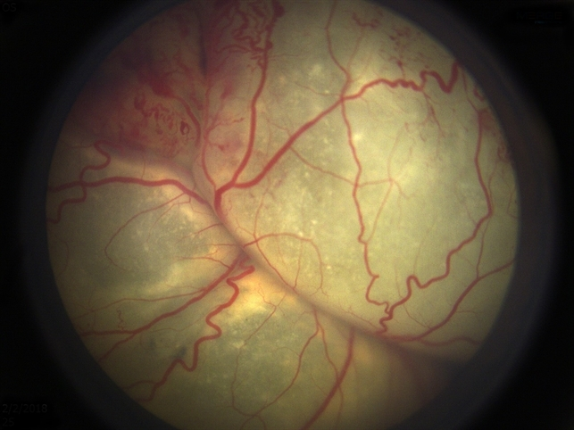
Coats: RD

Slide 37
Typisches Alter bei Auftreten? 6–8 Jahre
Geschlechtspräferenz? Männlich
Charakterisiert durch das Vorliegen von
Anomalien der Netzhautgefäße:
--Teleangiektasien
--Venöse Dilatation
--Mikroaneurysmen
--Kapillare Dilatation
Lateralität (d. h. beidseitig vs. einseitig)? Einseitig
Systemische Assoziationen? Keine
Morbus Coats
Die vaskulären Anomalien führen zu…
Vererbungsmuster? Keine
Weiß-gelbe subretinale Exsudate
Sind die Exsudate ausgedehnt, führen sie zu…
Netzhautablösung
Bei massivem Ausmaß kann die Netzhautablösung zu…
Leukokorie oder Xanthochorie
zwei Wörter

Slide 38
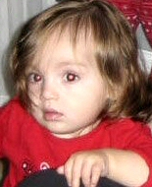

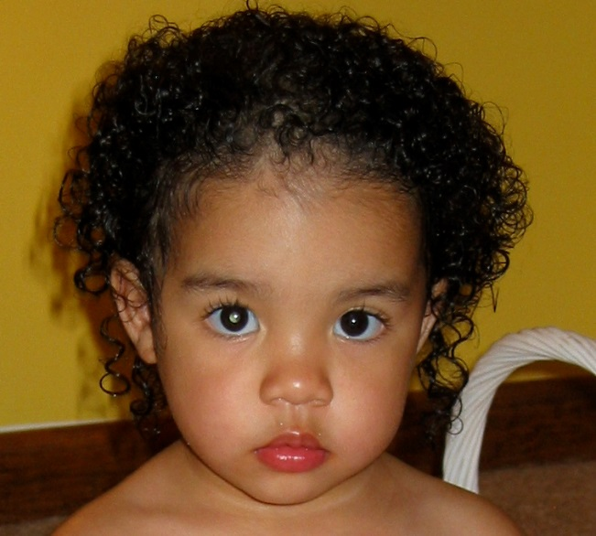
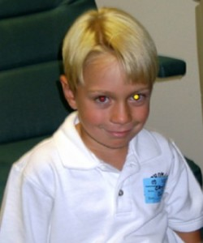
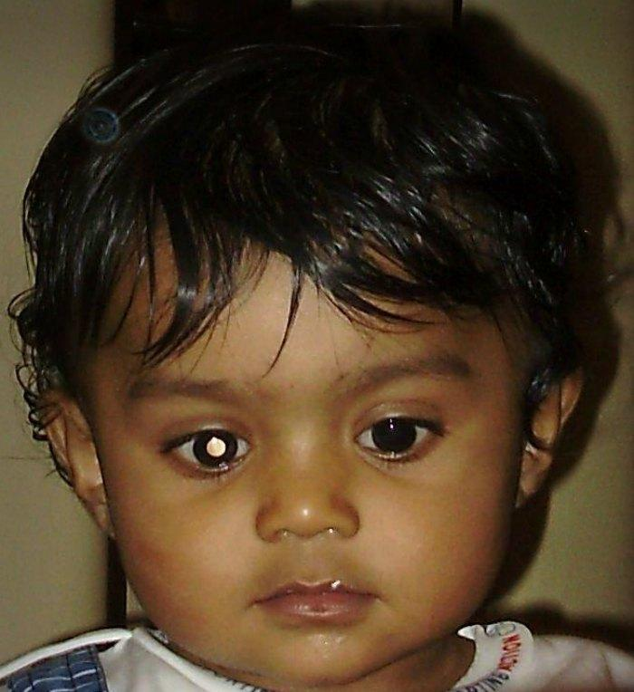
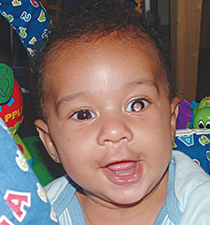
Typisches Alter bei Auftreten? 6–8 Jahre
Geschlechtspräferenz? Männlich
Charakterisiert durch das Vorliegen von
Anomalien der Netzhautgefäße:
--Teleangiektasien
--Venöse Dilatation
--Mikroaneurysmen
--Kapillare Dilatation
Lateralität (d. h. beidseitig vs. einseitig)? Einseitig
Systemische Assoziationen? Keine
Morbus Coats
Die vaskulären Anomalien führen zu…
Vererbungsmuster? Keines
Weiß-gelbe subretinale Exsudate
Sind die Exsudate ausgedehnt, führen sie zu…
Netzhautablösung
Bei massivem Ausmaß kann die Netzhautablösung zu…
Leukokorie oder Xanthochorie

Slide 39
Typisches Alter bei Auftreten? 6–8 Jahre
Geschlechtspräferenz? Männlich
Charakterisiert durch das Vorliegen von
Anomalien der Netzhautgefäße:
--Teleangiektasien
--Venöse Dilatation
--Mikroaneurysmen
--Kapillare Dilatation
Lateralität (d. h. beidseitig vs. einseitig)? Einseitig
Systemische Assoziationen? Keine
Morbus Coats
Die vaskulären Anomalien führen zu…
Vererbungsmuster? Keine
Weiß-gelbe subretinale Exsudate
Sind die Exsudate ausgedehnt, führen sie zu…
Netzhautablösung
Bei massivem Ausmaß kann die Netzhautablösung zu…
Leukokorie/Xantokorie führen dazu, dass Coats in die Differentialdiagnose für … aufgenommen wird
Leukokorie oder Xanthochorie
Retinoblastom

Slide 40
Typisches Alter bei Auftreten? 6–8 Jahre
Geschlechtspräferenz? Männlich
Charakterisiert durch das Vorliegen von
Anomalien der Netzhautgefäße:
--Teleangiektasien
--Venöse Dilatation
--Mikroaneurysmen
--Kapillare Dilatation
Lateralität (d. h. beidseitig vs. einseitig)? Einseitig
Systemische Assoziationen? Keine
Morbus Coats
Die vaskulären Anomalien führen zu…
Vererbungsmuster? Keine
Weiß-gelbe subretinale Exsudate
Sind die Exsudate ausgedehnt, führen sie zu…
Netzhautablösung
Bei massivem Ausmaß kann die Netzhautablösung zu…
Leukokorie/Xantokorie führen dazu, dass Coats in die Differentialdiagnose für … verwechselt wird
Leukokorie oder Xanthochorie
Retinoblastom

Slide 41
Typisches Erkrankungsalter? 6–8 Jahre
Geschlechtspräferenz? Männlich
Charakterisiert durch das Vorliegen von
Anomalien der Netzhautgefäße:
--Teleangiektasien
--Venöse Dilatation
--Mikroaneurysmen
--Kapillare Dilatation
Lateralität (d. h. beidseitig vs. einseitig)? Einseitig
Wenn dies mit Leukokorie einhergeht,
Systemische Assoziationen? Keine
Morbus Coats
führen die vaskulären Anomalien zu…
Vererbungsmuster? Keines
Weiß-gelbe subretinale Exsudate
muss von einem Retinoblastom unterschieden werden
Bei ausgedehnten Exsudaten kommt es zu…
Netzhautablösung
Bei massivem Ausmaß kann die Netzhautablösung zu… führen
Leukokorie/Xantokorie führen dazu, dass Coats in die Differentialdiagnose für … aufgenommen wird
Leukokorie oder Xanthochorie
Retinoblastom
Keine Frage – fahren Sie fort, wenn Sie bereit sind

Slide 42
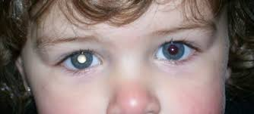
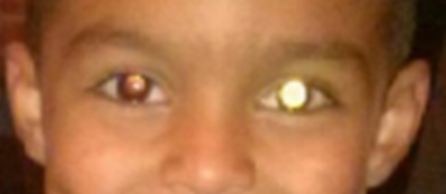
Ein Kind hat Coats, das andere Rb. Welches ist welches?

Slide 43
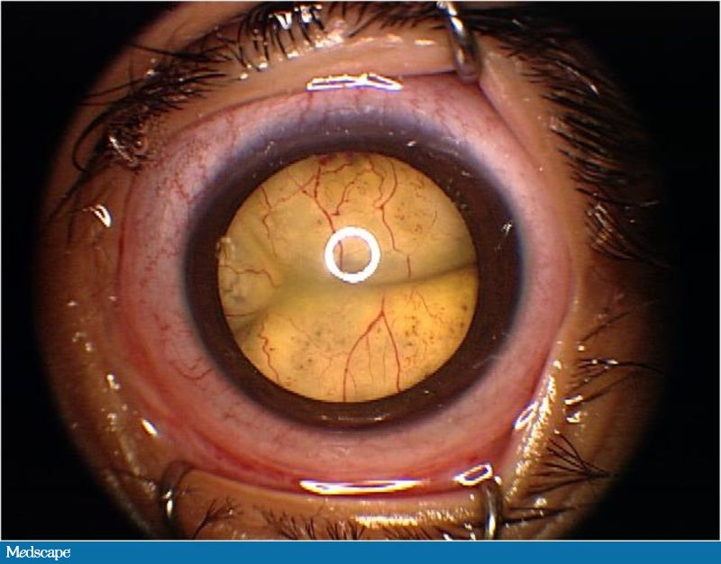
Ist es Coats oder Rb?

Slide 44
Um dies herauszufinden, betrachten Sie das Gefäßsystem

Slide 45
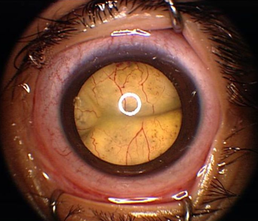
Bei Coats sind die Netzhautgefäße erweitert, und es liegen Mikroaneurysmen und Teleangiektasien vor. (Zudem weist das Erscheinungsbild häufig einen gelblichen Schimmer auf.)
Keine Frage – fahren Sie fort, wenn Sie bereit sind

Slide 46
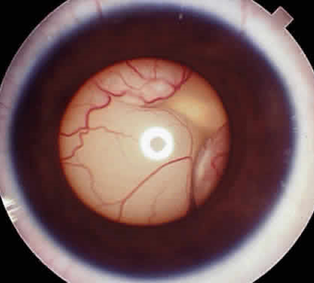
Bei Coats sind die Netzhautgefäße erweitert, mit Mikroaneurysmen und Teleangiektasien. (Zudem weist das Erscheinungsbild oft einen gelben Farbton auf.)
Im Gegensatz dazu sind bei Rb die Netzhautgefäße
ein normales Erscheinungsbild aufweisen. (Und der Farbton ist tendenziell weiß.)

Slide 47
Bei Coats sind die Netzhautgefäße erweitert, mit Mikroaneurysmen und Teleangiektasien. (Zudem weist das Erscheinungsbild oft einen gelben Farbton auf.)
Weitere Informationen zu Coats vs. Rb finden Sie in der Folienreihe R1
Im Gegensatz dazu sind bei Rb die Netzhautgefäße
ein normales Erscheinungsbild aufweisen. (Und der Farbton ist tendenziell weiß.)

Slide 48
Typisches Alter bei Auftreten? 6–8 Jahre
Geschlechtspräferenz? Männlich
Charakterisiert durch das Vorliegen von
Anomalien der Netzhautgefäße:
--Teleangiektasien
--Venöse Dilatationen
--Mikroaneurysmen
--Kapillare Dilatation
Lateralität (d. h. beidseitig vs. einseitig)? Einseitig
Systemische Assoziationen? Keine
Morbus Coats
Die vaskulären Anomalien führen zu…
Vererbungsmuster? Keines
Weiß-gelbe subretinale Exsudate
Sind die Exsudate ausgedehnt, führen sie zu…
Behandlung?
Nächste Frage
Netzhautablösung
Bei massivem Ausmaß kann die Netzhautablösung zu…
Leukokorie/Xantokorie führen dazu, dass Coats in die Differentialdiagnose für … aufgenommen wird
Leukokorie oder Xanthochorie
Retinoblastom

Slide 49
Typisches Alter bei Auftreten? 6–8 Jahre
Geschlechtspräferenz? Männlich
Charakterisiert durch das Vorliegen von
Anomalien der Netzhautgefäße:
--Teleangiektasien
--Venöse Dilatationen
--Mikroaneurysmen
--Kapillare Dilatation
Lateralität (d. h. beidseitig vs. einseitig)? Einseitig
Systemische Assoziationen? Keine
Morbus Coats
Die vaskulären Anomalien führen zu…
Vererbungsmuster? Keines
Weiß-gelbe subretinale Exsudate
Sind die Exsudate ausgedehnt, führen sie zu…
Behandlung? Beseitigung der vaskulären Anomalien durch Kryo- oder Photokoagulation
Netzhautablösung
Bei massivem Ausmaß kann die Netzhautablösung zu…
Leukokorie/Xantokorie führen dazu, dass Coats in die Differentialdiagnose für … aufgenommen wird
Leukokorie oder Xanthochorie
Retinoblastom

Slide 50
Typisches Alter bei Auftreten? 6–8 Jahre
Geschlechtspräferenz? Männlich
Charakterisiert durch das Vorliegen von
Anomalien der Netzhautgefäße:
--Teleangiektasien
--Venöse Dilatationen
--Mikroaneurysmen
--Kapillare Dilatation
Lateralität (d. h. beidseitig vs. einseitig)? Einseitig
Systemische Assoziationen? Keine
Morbus Coats
Die vaskulären Anomalien führen zu…
Vererbungsmuster? Keines
Weiß-gelbe subretinale Exsudate
Sind die Exsudate ausgedehnt, führen sie zu…
Behandlung? Beseitigung der vaskulären Anomalien mittels Kryo- oder Photokoagulation
Netzhautablösung
Bei massivem Ausmaß kann die Netzhautablösung zu…
Leukokorie/Xantokorie führen dazu, dass Coats in die Differentialdiagnose für … aufgenommen wird
Leukokorie oder Xanthochorie
Retinoblastom

Slide 51
Typisches Erkrankungsalter? 6–8 Jahre
Geschlechtspräferenz? Männlich
Gekennzeichnet durch das Vorliegen von
Anomalien der Netzhautgefäße:
--Teleangiektasien
--Venöse Dilatation
--Mikroaneurysmen
--Kapillare Dilatation
Lateralität (d. h. beidseitig vs. einseitig)? Einseitig
Systemische Assoziationen? Keine
Wann? Fortschreiten der Exsudate in
Morbus Coats
Die vaskulären Anomalien führen zu…
Vererbungsmuster? Keines
Weiß-gelbe subretinale Exsudate
können durch die Behandlung der abnormen Gefäße gestoppt werden
Bei ausgedehnten Exsudaten kommt es zu…
Behandlung? Beseitigung der vaskulären Anomalien durch Kryo- oder Photokoagulation
Netzhautablösung
Bei massivem Ausmaß kann die Netzhautablösung zu… führen
Leukokorie/Xantokorie führen dazu, dass Coats in die Differentialdiagnose für … aufgenommen wird
Leukokorie oder Xanthochorie
Retinoblastom
Keine Frage – fortfahren, sobald Sie bereit sind

Slide 52
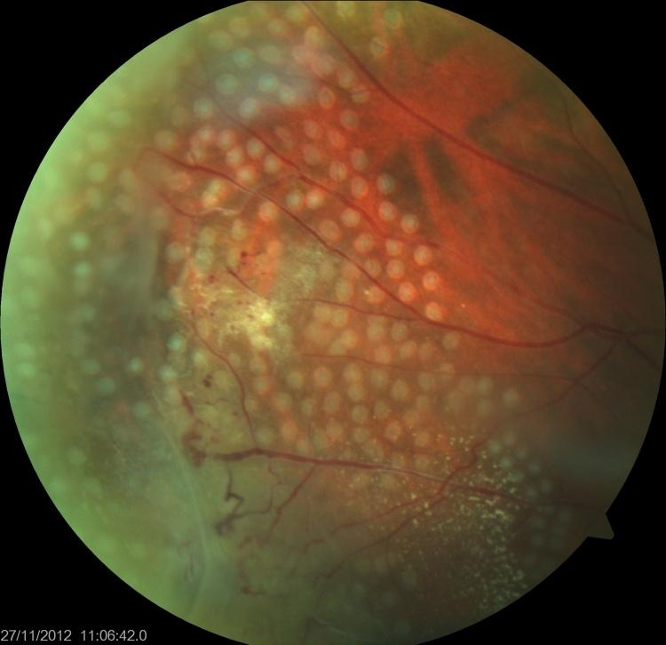
Coats s/p Laser

Slide 53
Typisches Erkrankungsalter? 6–8 Jahre
Geschlechtspräferenz? Männlich
Gekennzeichnet durch das Vorliegen von
Anomalien der Netzhautgefäße:
--Teleangiektasien
--Venöse Dilatation
--Mikroaneurysmen
--Kapillare Dilatation
Lateralität (d. h. beidseitig vs. einseitig)? Einseitig
Systemische Assoziationen? Keine
Morbus Coats
Die vaskulären Anomalien führen zu…
Vererbungsmuster? Keines
Weiß-gelbe subretinale Exsudate
Bei ausgedehnten Exsudaten kommt es zu…
Behandlung? Beseitigung der vaskulären Anomalien durch
intravitreal anti-VEGF therapie?
Netzhautablösung
Wie sieht es mit intravitrealen Anti-VEGF-Injektionen aus – sind diese angemessen?
Das BCSC äußert sich hierzu unklar. Das Retina-Buch besagt, dass sie „eine nützliche Zusatzbehandlung sein kann“, doch das Peds-Buch lehnt sie ausdrücklich ab und warnt, dass sie in einer Studie „mit einer höheren Inzidenz“
Bei massivem Ausmaß kann die Netzhautablösung zu… führen
Leukokorie/Xantokorie führen dazu, dass Coats in die Differentialdiagnose für … aufgenommen wird
Leukokorie oder Xanthochorie
Retinoblastom

Slide 54
Typisches Erkrankungsalter? 6–8 Jahre
Geschlechtspräferenz? Männlich
Gekennzeichnet durch das Vorliegen von
Anomalien der Netzhautgefäße:
--Teleangiektasien
--Venöse Dilatation
--Mikroaneurysmen
--Kapillare Dilatation
Lateralität (d. h. beidseitig vs. einseitig)? Einseitig
Systemische Assoziationen? Keine
Morbus Coats
Die vaskulären Anomalien führen zu…
Vererbungsmuster? Keines
Weiß-gelbe subretinale Exsudate
Behandlung? Beseitigung der vaskulären Anomalien durch
Bei ausgedehnten Exsudaten kommt es zu…
intravitreal anti-VEGF therapie?
Wie sieht es mit intravitrealen Anti-VEGF-Injektionen aus – sind diese angemessen?
Das BCSC äußert sich hierzu unklar. Das Retina-Buch besagt, dass sie „eine nützliche Zusatzbehandlung sein kann“, doch das Peds-Buch lehnt sie ausdrücklich ab und warnt, dass sie in einer Studie „mit einer höheren Inzidenz“ von Komplikationen assoziiert war. Caveat emptor.
Netzhautablösung
Bei massivem Ausmaß kann die Netzhautablösung zu… führen
Leukokorie/Xantokorie führen dazu, dass Coats in die Differentialdiagnose für … aufgenommen wird
Leukokorie oder Xanthochorie
Retinoblastom

Slide 55
Coats-Krankheit: Kurzfassung
Keine Frage – fahren Sie fort, wenn Sie bereit sind

Slide 56
Coats-Krankheit: Kurzfassung
demografisch (zwei Wörter)
Die Coats-Krankheit ist eine Erkrankung, die vor allem bei jungen Männern auftritt. Sie äußert sich durch einseitige, subretinale, weiß-gelbliche Exsudate.
zwei Wörter

Slide 57
Coats-Krankheit: Kurzfassung
Die Coats-Krankheit ist eine Erkrankung, die vor allem bei jungen Männern auftritt. Sie äußert sich durch einseitige, subretinale, weiß-gelbliche Exsudate.

Slide 58
Coats-Krankheit: Kurzfassung
Die Coats-Krankheit ist eine Erkrankung, die vor allem bei jungen Männern auftritt. Sie äußert sich durch einseitige, subretinale, weiß-gelbliche Exsudate.
Sie tritt sporadisch auf, ohne systemische Assoziationen
Vererbung
ja/nein

Slide 59
Coats-Krankheit: Kurzfassung
Die Coats-Krankheit ist eine Erkrankung, die vor allem bei jungen Männern auftritt. Sie äußert sich durch einseitige, subretinale, weiß-gelbliche Exsudate.
Sie tritt sporadisch auf, ohne systemische Assoziationen

Slide 60
Coats-Krankheit: Kurzfassung
Die Coats-Krankheit ist eine Erkrankung, die vor allem bei jungen Männern auftritt. Sie äußert sich durch einseitige, subretinale, weiß-gelbliche Exsudate.
Sie tritt sporadisch auf, ohne systemische Assoziationen
Die retinalen Gefäßanomalien bei der Coats-Krankheit sind für die klassischen subretinalen Exsudate verantwortlich
drei Wörter

Slide 61
Coats-Krankheit: Kurzfassung
Die Coats-Krankheit ist eine Erkrankung, die vor allem bei jungen Männern auftritt. Sie äußert sich durch einseitige, subretinale, weiß-gelbliche Exsudate.
Sie tritt sporadisch auf, ohne systemische Assoziationen
Die retinalen Gefäßanomalien bei der Coats-Krankheit sind für die klassischen subretinalen Exsudate verantwortlich

Slide 62
Coats-Krankheit: Kurzfassung
Die Coats-Krankheit ist eine Erkrankung, die vor allem bei jungen Männern auftritt. Sie äußert sich durch einseitige, subretinale, weiß-gelbliche Exsudate.
Sie tritt sporadisch auf, ohne systemische Assoziationen
Die retinalen Gefäßanomalien bei der Coats-Krankheit sind für die klassischen subretinalen Exsudate verantwortlich
Wenn sie sich durch Leukokorie manifestiert, muss die Coats-Krankheit vom Retinoblastom abgegrenzt werden
Befund
Krankheit

Slide 63
Coats-Krankheit: Kurzfassung
Die Coats-Krankheit ist eine Erkrankung, die vor allem bei jungen Männern auftritt. Sie äußert sich durch einseitige, subretinale, weiß-gelbliche Exsudate.
Sie tritt sporadisch auf, ohne systemische Assoziationen
Die retinalen Gefäßanomalien bei der Coats-Krankheit sind für die klassischen subretinalen Exsudate verantwortlich
Wenn sie sich durch Leukokorie manifestiert, muss die Coats-Krankheit vom Retinoblastom abgegrenzt werden

Slide 64
Coats-Krankheit: Kurzfassung
Die Coats-Krankheit ist eine Erkrankung, die vor allem bei jungen Männern auftritt. Sie äußert sich durch einseitige, subretinale, weiß-gelbliche Exsudate.
Sie tritt sporadisch auf, ohne systemische Assoziationen
Die retinalen Gefäßanomalien bei der Coats-Krankheit sind für die klassischen subretinalen Exsudate verantwortlich
Wenn sie sich durch Leukokorie manifestiert, muss die Coats-Krankheit vom Retinoblastom abgegrenzt werden
Das Fortschreiten der Exsudate kann durch die Behandlung der abnormen Gefäße gestoppt werden
zwei Wörter

Slide 65
Coats-Krankheit: Kurzfassung
Die Coats-Krankheit ist eine Erkrankung, die vor allem bei jungen Männern auftritt. Sie äußert sich durch einseitige, subretinale, weiß-gelbliche Exsudate.
Sie tritt sporadisch auf, ohne systemische Assoziationen
Die retinalen Gefäßanomalien bei der Coats-Krankheit sind für die klassischen subretinalen Exsudate verantwortlich
Wenn sie sich durch Leukokorie manifestiert, muss die Coats-Krankheit vom Retinoblastom abgegrenzt werden
Das Fortschreiten der Exsudate kann durch die Behandlung der abnormen Gefäße gestoppt werden

